Slide 1

ESTADÍSTICA DE CAFÉ AL 9 DE MARZO 2026
COSECHA 2025-2026

Slide 2
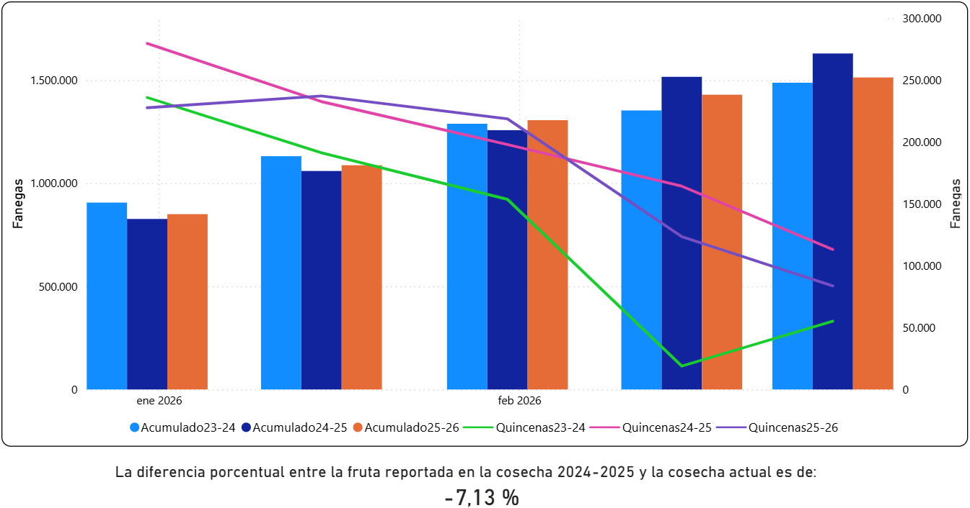
INFORME COMPARATIVO DE CAFÉ EN FRUTA
Comportamiento de la cosecha 2025-2026
y afluencia de café de las cosechas 2023-2024, 2024-2025 y 2025-2026 (en fanegas)
Corte al 9 de Marzo 2026

Slide 3
INFORME COMPARATIVO DE CAFÉ EN FRUTA
(EN FANEGAS) A la quincena del 16 al 28 de Febrero de cada año
ZONAS | Cosecha 2024-2025 |  |  |  | Cosecha 2025-2026
 | Quincena del 16/02/25 al 28/02/25 |  |  |  | Quincena del 16/02/26 al 28/02/26
 | Producción Definitiva | Acumulado | Grado de avance % | Informado en la quincena | Producción Estimada | Acumulado | % alcanzado según Estimación | Informado en la quincena
COTO BRUS | 162,075 | 153,162 | 94.50 | 3,272 | 187,708 | 162,851 | 86.76 | 2,730
LOS SANTOS | 806,474 | 709,517 | 87.98 | 80,873 | 632,883 | 565,705 | 89.39 | 51,992
PEREZ ZELEDON | 224,059 | 216,409 | 96.59 | 14,559 | 236,071 | 198,278 | 83.99 | 3,220
TURRIALBA | 99,238 | 75,273 | 75.85 | 751 | 73,523 | 49,014 | 66.66 | 416
VALLE CENTRAL | 240,908 | 216,557 | 89.89 | 5,718 | 258,793 | 223,312 | 86.29 | 6,928
VALLE OCCIDENTAL | 267,012 | 246,096 | 92.17 | 7,023 | 356,217 | 301,084 | 84.52 | 18,108
ZONA NORTE | 12,862 | 12,217 | 94.99 | 965 | 18,757 | 12,809 | 68.29 | 285
TOTAL | 1,812,628 | 1,629,231 | 89.88 | 113,162 | 1,763,951 | 1,513,053 | 85.78 | 83,678
Comparativo entre las cosechas 2024-2025 y la 2025-2026, se presenta la información por cada una de las zonas.
La producción estimada de la cosecha 2025-2026 es la establecida por el CICAFE en su segunda estimación con nómina completa.
La cosecha 2024-2025 corresponde a la producción definitiva.
Corte al 9 de Marzo 2026

Slide 4

COMERCIALIZACIÓN
COSECHA 2025/2026 (EN Ud.46 KILOGRAMOS)
Mercado | Vendido en Ud. de 46 kg. | Precio Promedio |  | % Producción | % Sobre venta de Exportación
Exportación | 979,751 | $339.04 |  | 63.08
Consignación Exportación | 60,708 | *** |  | 3.91
Consumo Nacional | 71,214 | ₡3,071.25 | $284.23 | 4.59
Consignación Consumo Nacional | 0 |  |  | 0.00
Total Vendido | 1,111,673 | *** |  | 71.58
Por Vender | 441,464 | *** |  | 28.42
Exportado | 289,081 |  |  |  | 28
Por Exportar | 751,378 |  |  |  | 72
Total | 1,553,137 | *** |  | 100.00
Resumen de comercialización de café, tanto de Consumo Nacional como de Exportación, se detalla las ventas en consignación y con precio fijo, el total vendido en U. De 46 kg se calcula de acuerdo con la fruta reportada en esta cosecha y, para su conversión a kg, se aplica el rendimiento de la cosecha 2024-2025.
1071
Corte al 9 de Marzo 2026

Slide 5
COMERCIALIZACIÓN POR ZONAS
COSECHA 2025/2026 (EN Ud.46 KILOGRAMOS)
ZONA | VENTAS DE EXPORTACIÓN |  |  | VENTAS CONSUMO NACIONAL |  |  | TOTAL DE VENTAS
 | Ventas en u.46 kgs en consignación | Ventas en U. de 46 Kgs. con Precio | Promedio $ por U. de 46 kgs. | Ventas en u.46 kgs en consignación | Ventas en U. de 46 Kgs. | PRECIO KG.POR ZONA | EN UNIDADES DE 46 KILOGRAMOS
Coto Brus | 235 | 120,760 | 333.41 | - | 6,837 | 3,140 | 127,832
Los Santos | 26,014 | 371,651 | 344.91 | - | 21,920 | 3,026 | 419,585
Pérez Zeledón | 412 | 110,857 | 347.95 | - | 19,282 | 3,114 | 130,551
Turrialba | 1,500 | 36,148 | 309.89 | - | 812 | 3,441 | 38,460
Valle Central | 5,789 | 137,436 | 348.57 | - | 10,599 | 3,112 | 153,825
Valle Occidental | 26,758 | 196,334 | 323.10 | - | 9,710 | 2,883 | 232,801
Zona Norte | - | 6,564 | 397.12 | - | 2,054 | 3,454 | 8,618
Total Nacional | 60,708 | 979,751 | 339.04 | - | 71,214 | 3,071.25 | 1,111,673
Detalle de comercialización de café por zonas, tanto de Consumo Nacional como de Exportación, aplicando el rendimiento de la cosecha anterior
El promedio nacional de exportación por unidad de 46 kg es de |  |  |  |  | $ 339.04
El promedio nacional de ventas de consumo nacional por kg es de |  |  |  |  | ₡3,071.25
Corte al 9 de Marzo 2026

Slide 6
COMPARATIVO COMERCIALIZACIÓN
DE LAS ULTIMAS TRES COSECHAS Al segundo año de cada período
Mercado | Cosecha 2023-2024 |  |  |  | Cosecha 2024-2025 |  |  |  | Cosecha 2025-2026
 | Vendido en Ud. de 46 Kg. | Precio Promedio |  | % Prod. | Vendido en Ud. de 46 Kg. | Precio Promedio |  | % Prod. | Vendido en Ud. de 46 Kg. | Precio Promedio |  | % Prod.
Exportación | 793,319 | $217.42 |  | 50.67% | 1,127,894 | $290.19 |  | 71.88% | 979,751 | $339.04 |  | 63.08%
Consignación EXP. | 157,159 | *** |  | 10.04% | 20,670 | *** |  | 1.32% | 60,708 | *** |  | 3.91%
Consumo Local | 65,168 | ₡1,922.58 | Kg | 4.16% | 79,675 | ₡2,781.93 | Kg | 5.08% | 71,214 | ₡3,071.25 | Kg | 4.59%
Consignación C.N. | 0 |  |  | 0.00% | 750 |  |  | 0.05% | 0 | - |  | 0.00%
Total Vendido | 1,015,646 |  |  | 64.88% | 1,228,989 |  |  | 78.32% | 1,111,673 | - |  | 71.58%
Por Vender | 549,873 |  |  | 35.12% | 340,173 |  |  | 21.68% | 441,464 | - |  | 28.42%
Exportado | 198,211 |  |  |  | 327,531 |  |  |  | 289,081 | -
Por Exportar | 752,267 |  |  | 79.15% | 821,033 |  |  | 71.48% | 751,378 |  |  | 72.22%
Producción Total | 1,565,519 |  |  | 100.00% | 1,569,162 |  |  | 100.00% | 1,553,137 |  |  | 100.00%
Corte al 9 de Marzo 2026

Slide 7
COMERCIALIZACIÓN COSECHAS FUTURAS
Cosechas 2026-2027 & 2027-2028
Volumen en U. 46 kg. - Para exportación
Cosecha | Ventas TOTALES | Ventas en Consignación | Ventas con Precio | Precio Rieles Promedio $/Ud.46 kg. | Variación % precio 1/
2026-2027 | 39,266 | 21,900 | 17,366 | 310.88 | -0.19
2027-2028 | 4,838 | 2,175 | 2,663 | 311.12 | 0.00
1/ Variación porcentual en el precio:
con respecto al | 27/2/2026 | Cosecha 2026-2027
con respecto al | 27/2/2026 | Cosecha 2027-2028
Corte al 9 de Marzo 2026

